Slide 2
1.4.1 充分条件与必要条件

Slide 3
1.通过对典型数学命题的梳理,理解充分条件的意义,理解判定定理与充分条件的关系.
2.通过对典型数学命题的梳理,理解必要条件的意义,理解性质定理与必要条件的关系.
3.体会充分条件与必要条件在表述数学内容和论证数学结论中的作用,提升逻辑推理与数学运算素养.
课标定位
素养阐释

Slide 4
自主预习·新知导学
合作探究·释疑解惑
易 错 辨 析
随 堂 练 习

Slide 5
自主预习·新知导学

Slide 6
一、命题的概念
1.下列语句的表述形式有什么特点?
①若直线a∥b,则直线a和直线b无公共点;
②同位角相等;
③两个面积相等的三角形全等;
④同一平面内垂直于同一条直线的两条直线平行.
提示:有两个特点:①都是陈述句;②都能够判断真假.

Slide 7
2.你能判断上述4个语句的真假吗?
提示:①④为真命题;②③为假命题.
3.命题有哪些表达形式?疑问句、祈使句、感叹句能否作为命题?
提示:命题的表达形式有语言、符号或式子;疑问句、祈使句、感叹句不能作为命题,它们不符合命题必须是陈述句的特点.
4.你能把“同位角相等”写成“若p,则q”的形式吗?
提示:若两个角为同位角,则这两个角相等.

Slide 8
5.(1)一般地,我们把用语言、符号或式子表达的,可以判断
真假的陈述句叫做命题.
(2)判断为真的语句是真命题;判断为假的语句是假命题.
(3)“若p,则q”形式的命题中, p 称为命题的条件, q 称为命题的结论.

Slide 9
6.下列命题中是假命题的是( )
A.5是15的约数 B.对任意实数x,有x²<0
C.对顶角相等 D.0不是奇数
解析:对任意实数x,有x²≥0,所以B为假命题.A,C,D均为真命题.
答案:B

Slide 10
二、充分条件与必要条件
1.给出下列命题:
①若整数a是6的倍数,则整数a是2和3的倍数.
②若ab=0,则a=0.
(1)你能判断这两个命题的真假吗?
(2)命题①中的条件和结论有什么关系?命题②中的呢?
提示:(1)①是真命题;②是假命题.
(2)命题①中只要满足条件“整数a是6的倍数”,必有结论“整数a是2和3的倍数”;命题②中满足条件“ab=0”,不一定有结论“a=0”,还可能“b=0”.

Slide 11
2.(1)充分条件与必要条件
(2)一般地,数学中的每一条判定定理都给出了相应数学结论成立的一个充分条件,每一条性质定理都给出了相应数学结论成立的一个必要条件.

Slide 12
3.(1)p:a>0,b>0,q:ab>0,则p是q的 条件;
解析:(1)当a>0,b>0时,显然ab>0成立,即p⇒q,
故p是q的充分条件.
(2)因为p⇒q,所以q是p的必要条件.
答案:(1)充分 (2)必要

Slide 13
【思考辨析】
判断下列说法是否正确,正确的在后面的括号内打“√”,错误的打“×”.
(1)将命题改写成“若p,则q”的形式,改法唯一.( × )
(2)举反例是判断一个命题是假命题的重要方法.( √ )
(3)在“若p,则q”的命题中,p是q的充分条件.( × )
(4)若p是q的充分条件,则p是唯一的.( × )
(5)x=2是x²-4x+4=0的必要条件.( √ )

Slide 14
合作探究·释疑解惑

Slide 15
探究一 命题真假的判断
【例1】 把下列命题改写成“若p,则q”的形式,指出条件和结论,并判断命题的真假.
(1)两个周长相等的三角形面积相等;
(2)已知x,y为正整数,当y=x+1时,y=3,x=2;
(3)当m>1时,x²-2x+m=0无实根.

Slide 16
解:(1)若两个三角形的周长相等,则这两个三角形的面积相等,条件是“两个三角形的周长相等”,结论是“这两个三角形的面积相等”,是假命题.
(2)已知x,y为正整数,若y=x+1,则y=3,x=2,条件是“已知x,y为正整数,且y=x+1”,结论是“y=3,x=2”,是假命题.
(3)若m>1,则x²-2x+m=0无实根,条件是“m>1”,结论是“x²-2x+m=0无实根”,是真命题.

Slide 17
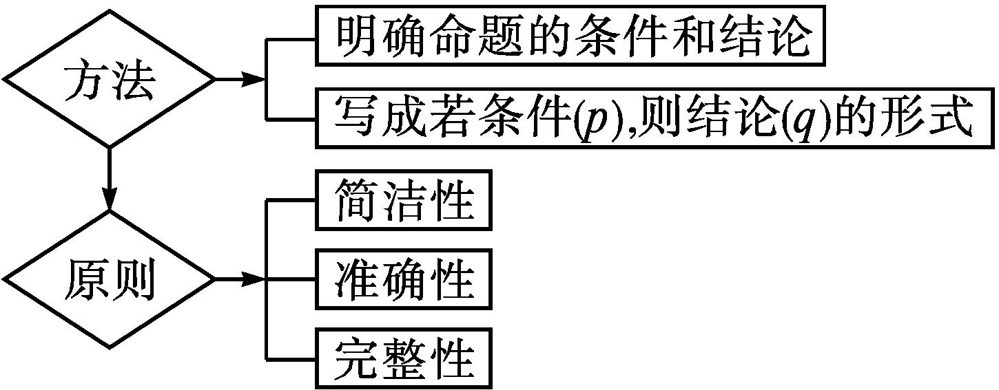
反思感悟
1.将命题改写为“若p,则q”形式的方法及原则

Slide 18
2.判断命题真假的策略
(1)要判断一个命题是真命题,一般要有严格的证明或事实依据,比如根据已学过的定义、基本事实、定理证明或根据已知的正确结论推证.
(2)要判断一个命题是假命题,只要举一个反例即可.

Slide 19
【变式训练1】 指出下列命题的条件与结论,写成“若p,则q”的形式,并判断真假.
(1)平行四边形的两条对角线互相垂直.
(2)直角三角形的两个锐角互余.
(3)当abc=0时,a=0,且b=0,且c=0.

Slide 20
解:(1)条件是“四边形是平行四边形”,结论是“四边形的两条对角线互相垂直”.写成“若p,则q”的形式为:若四边形是平行四边形,则它的两条对角线互相垂直,是假命题.
(2)条件是“一个三角形是直角三角形”,结论是“两个锐角互余”.写成“若p,则q”的形式为:若一个三角形是直角三角形,则它的两个锐角互余,是真命题.
(3)条件是“abc=0”,结论是“a=0,且b=0,且c=0”,写成“若p,则q”的形式为:若abc=0,则a=0,且b=0,且c=0,是假命题.

Slide 21
探究二 充分条件与必要条件的判断
【例2】 下列“若p,则q”形式的命题中,哪些命题中的q是p的必要条件?
(1)若四边形为矩形,则这个四边形的两条对角线相等;
(2)若四边形的对角互补,则这个四边形是圆内接四边形;
(3)若a²+b²=0,则a+b=0;
(4)若x²-4x+3=0,则x=1.

Slide 22

解:(1)这是矩形的一条性质定理,p⇒q,即q是p的必要条件.
(2)这是圆内接四边形的一条判定定理,p⇒q,
即q是p的必要条件.
(3)由a²+b²=0,得a=b=0,从而a+b=0,即p⇒q,
即q是p的必要条件.
(4)由于3²-4×3+3=0,但3≠1,p q,即q不是p的必要条件.

Slide 23
反思感悟
充分条件与必要条件的判断方法
一般地,要判断“若p,则q”形式的命题中p是否为q的充分条件(或q是否为p的必要条件),只需判断“p⇒q”是否成立,即“若p,则q”是否为真命题.
(1)如果“若p,则q”为真命题,那么p是q的充分条件,同时q是p的必要条件.
(2)如果“若p,则q”为假命题,那么p不是q的充分条件,同时q也不是p的必要条件.

Slide 24
(2)命题判断法:
①如果命题“若p,则q”为真命题,那么p是q的充分条件,同时q是p的必要条件.
②如果命题“若p,则q”为假命题,那么p不是q的充分条件,同时q也不是p的必要条件.

Slide 25
【变式训练2】 下列“若p,则q”形式的命题中,哪些命题中的p是q的充分条件?
(1)若a,b都是偶数,则a+b是偶数;
(2)若x∈A∩B,则x∈A∪B;
(3)若x²>y²,则x>y.
解:(1)由偶数的性质,知p⇒q,即p是q的充分条件.
(2)由集合的运算性质,知p⇒q,即p是q的充分条件.
(3)因为(-1)²>0²,但-1<0,p q,即p不是q的充分条件.

Slide 26
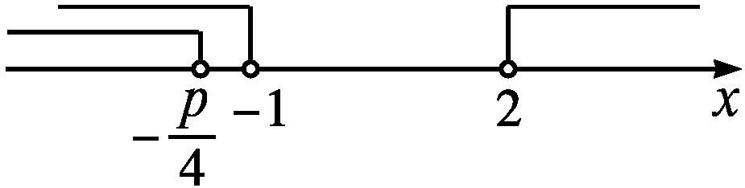
探究三 充分条件与必要条件的应用
【例3】 是否存在实数p,使“4x+p<0”是“x>2或x<-1”的充分条件?若存在,求出p的取值范围;若不存在,请说明理由.
解:由4x+p<0得 ,如图,
在数轴上表示出不等式x>2或x<-1,由数轴可得,
故当p≥4时,4x+p<0是x>2或x<-1的充分条件.

Slide 27

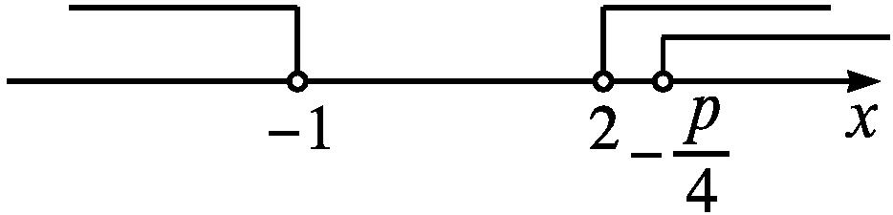
1.将本例条件“4x+p<0”换为“4x+p>0”,其他条件不变,结果如何?
解:由4x+p>0得 ,如图,在数轴上表示出不等式x>2或x<-1,由数轴可得
故当p≤-8时,4x+p>0是x>2或x<-1的充分条件.

Slide 28
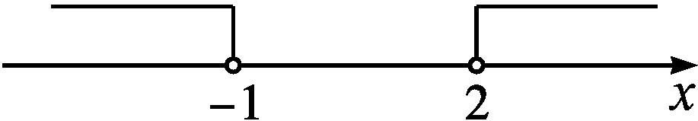
2.本例若换为:是否存在实数p,使“4x+p<0”是“x>2或x<-1”的必要条件?若存在,求出p的取值范围;若不存在,请说明理由.如何求解?
解:由4x+p<0得 ,如图,在数轴上表示出不等式x>2或x<-1,由数轴可得
所以不存在实数p使4x+p<0是x>2或x<-1的必要条件.

Slide 29
反思感悟
应用充分条件(或必要条件)求参数取值范围的步骤
首先根据条件的充分性或必要性将问题转化为集合之间的关系,然后构建关于参数的不等式(组),并求解.注意数形结合思想的应用.

Slide 30
易 错 辨 析

Slide 31
因混淆“充分条件”与“必要条件”致错
【典例】 使不等式-5x+3≥0成立的一个充分条件是( )
A.x<0 B.x≥0 C.x≤1 D.x>1
答案:C
以上解答过程中都有哪些错误?出错的原因是什么?你如何改正?你如何防范?
提示:上述解法把充分条件与必要条件混淆了,注意本题的结论是“-5x+3≥0”.

Slide 32
答案:A
防范措施
1.把握充分条件的概念,若p⇒q,则p是q的充分条件.
2.分清题目中的条件p和结论q,本题的条件是选项,结论是
-5x+3≥0.

Slide 33
【变式训练】 使不等式-4≤x+1≤4成立的一个必要条件是
( )
A.2≤x≤3 B.-6≤x≤3
C.-5≤x≤2 D.-6≤x≤2
解析:因为-4≤x+1≤4,所以-5≤x≤3,
又-5≤x≤3⇒-6≤x≤3,
所以-6≤x≤3是-5≤x≤3的必要条件.
故选B.
答案:B

Slide 34
随 堂 练 习

Slide 35
1.下列命题中,是真命题的是( )
A.{x∈R|x²+1=0}不是空集
B.若x²=1,则x=1
C.空集是任何集合的真子集
D.x²-5x=0的根是自然数
解析:A中方程在实数范围内无解,故A是假命题;B中若x²=1,则x=±1,故B是假命题;因空集是任何非空集合的真子集,故C是假命题;x²-5x=0的根是x=0或x=5,都是自然数,故D是真命题.
答案:D

Slide 36
2.(多选题)对任意实数a,b,c,给出下列命题,其中是真命题的是
( )
A.“a=b”是“ac=bc”的充分条件
B.“a+5是无理数”是“a是无理数”的必要条件
C.“a>b”是“a²>b²”的充分条件
D.“a<5”是“a<3”的必要条件
解析:当“a=b”时,“ac=bc”成立,故A是真命题;当“a是无理数”时,“a+5是无理数”成立,故B是真命题;当“a>b”时,“a²>b²”不一定成立,如当a=1,b=-2时,a²<b²,故C是假命题;当“a<3”时,“a<5”成立,故D是真命题.
答案: ABD

Slide 37
3.把“角平分线上的点到角两边的距离相等”写成“若p,则q”的形式是 ,是 命题.(填“真”或“假”)
答案:若一个点在一个角的平分线上,则该点到这个角两边的距离相等 真

Slide 38
4.判断下列各题中,p是q的什么条件.
(1)p:x=3,q:x²=9;
(2)设集合M={1,2},N={a²}.p:a=1,q:N⊆M.
解:(1)当x=3时,x²=9;
但x²=9,有x=±3,
故p是q的充分条件,但不是必要条件.
(2)当a=1时,N={1},N⊆M.
但N⊆M时,有a²=1或a²=2,不一定有a=1.
因此p⇒q,q p,
故p是q的充分条件,但不是必要条件.

Slide 39
5.已知P={x|a-4<x<a+4},Q={x|1<x<3},“x∈P”是“x∈Q”的必要条件,求实数a的取值范围.
解:因为“x∈P”是“x∈Q”的必要条件,
所以Q⊆P.
即实数a的取值范围是{a|-1≤a≤5}.

